Slide 1
美洲華語第三冊
第四課(繁體)

Slide 2
第一週

Slide 3
課前活動

Slide 4
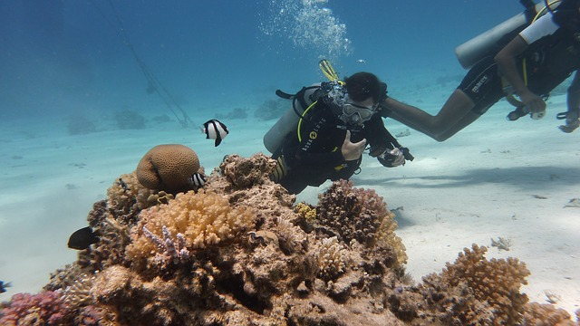
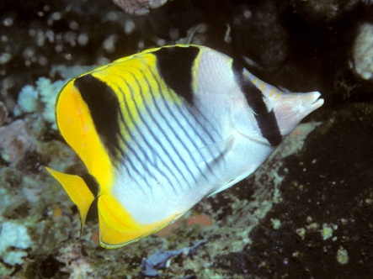
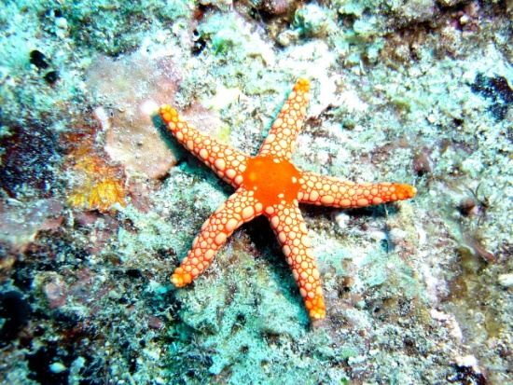
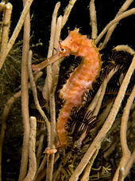
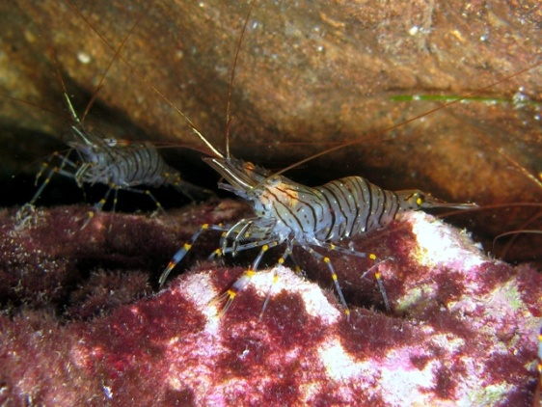
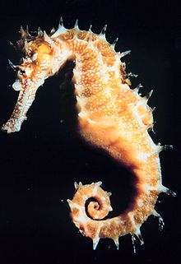
認識海洋小動物

Slide 5
說故事－西遊記二
(金箍棒)
請到美洲華語網站下載ppt
或利用美洲華語創作天地http://blog.huayuworld.org/meizhouworld
可先讓學生只看圖片，請學生用中文把故事說出來，利用大家的想像力，再看文字或聽故事以强化對故事的了解。

Slide 6
課文：海洋裡的世界
推廌影片：跟巧虎看海底動物（長度約三分鐘） http://www.youtube.com/watch?v=WraQ148PRsQ
推廌影片：澳洲海底實景（長度約四分半） http://www.youtube.com/watch?v=EKFbPp398TM

Slide 7
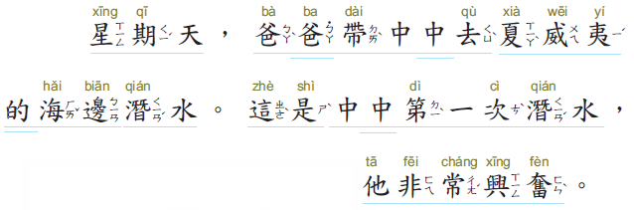

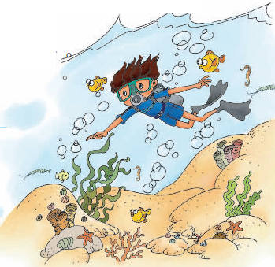
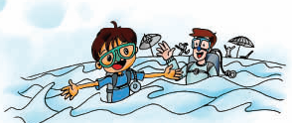
聽一聽

Slide 8
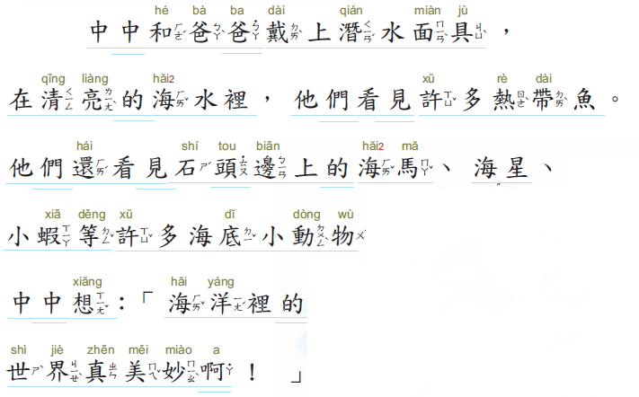

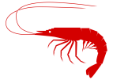

聽一聽

Slide 9
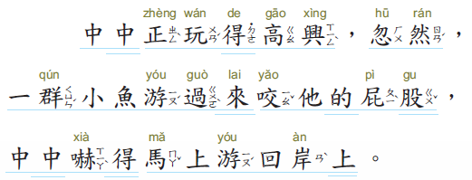

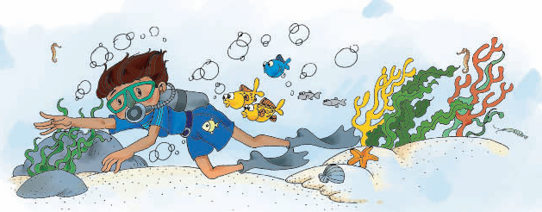
聽一聽

Slide 10
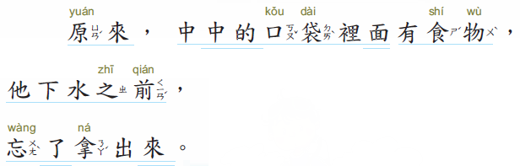
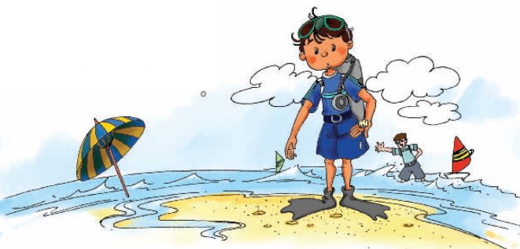
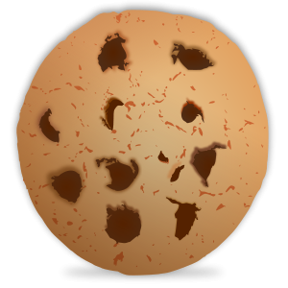
聽一聽

Slide 11
第一週生字

Slide 12
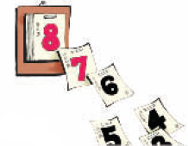

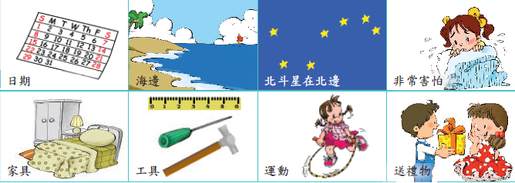
日期

Slide 14
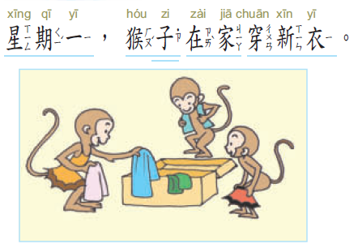
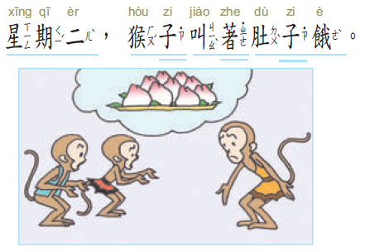
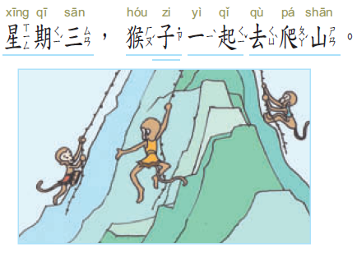
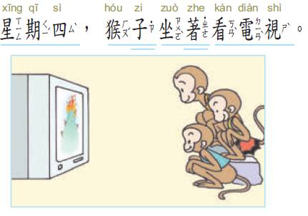
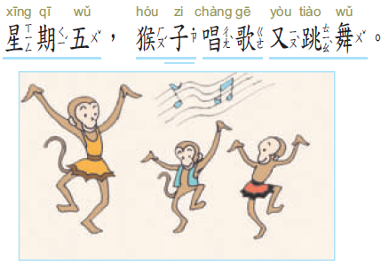
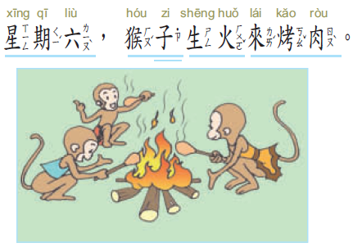
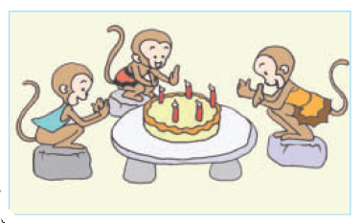

第一冊第十課課文

Slide 15
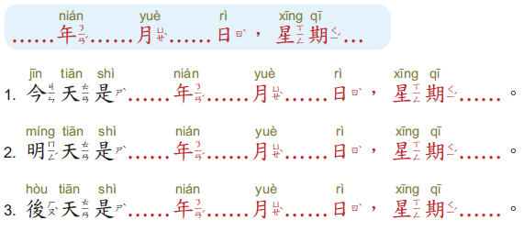
填日期

Slide 16
辶
海邊
北邊

Slide 18
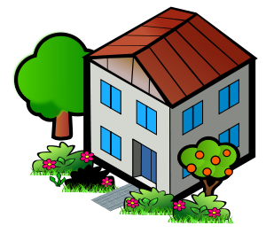
方位
南邊
東邊
上邊
右邊
左邊
西邊
下邊
北邊

Slide 19
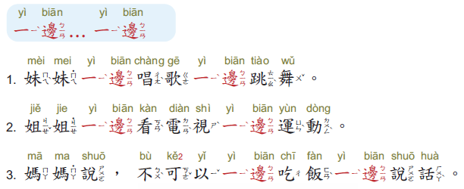
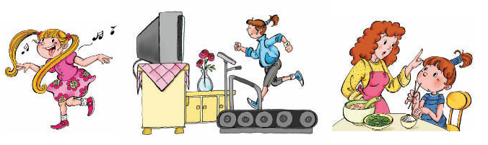

Slide 20
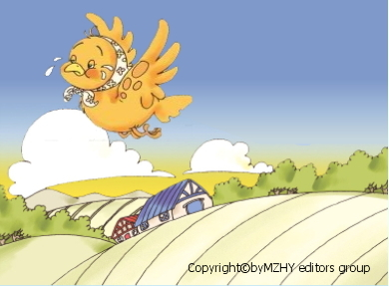
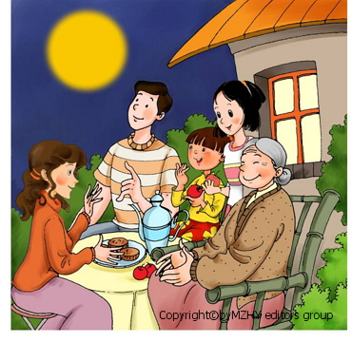
練習說:一邊…一邊
鳥媽媽一邊飛一邊哭。
大家一邊吃月餅一邊看月亮。

Slide 21
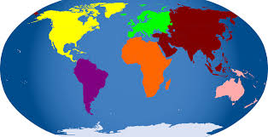
非常害怕
非洲

Slide 23
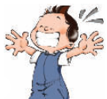
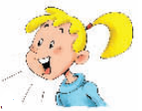
非常開心
非常大聲
非常害怕

Slide 24
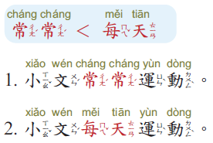
星期一 | 星期二 | 星期三 | 星期四 | 星期五 | 星期六 | 星期日
星期一 | 星期二 | 星期三 | 星期四 | 星期五 | 星期六 | 星期日

Slide 25
練習說:常常/每天
*友友…看書
星期一 | 星期二 | 星期三 | 星期四 | 星期五 | 星期六 | 星期日
友友常常看書。
星期一 | 星期二 | 星期三 | 星期四 | 星期五 | 星期六 | 星期日
友友每天看書。

Slide 26
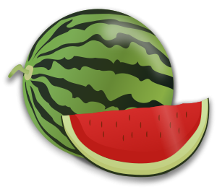
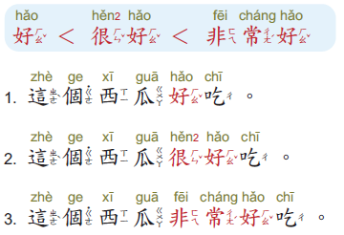


Slide 27

練習說:好/很/非常
*這本書…好看
1.這本書好看。
2.這本書很好看。
3.這本書非常好看。

Slide 29
家具
工具

Slide 31
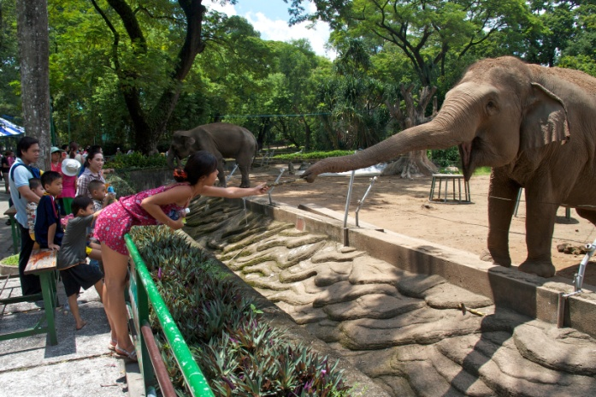
動物園
運動

Slide 33
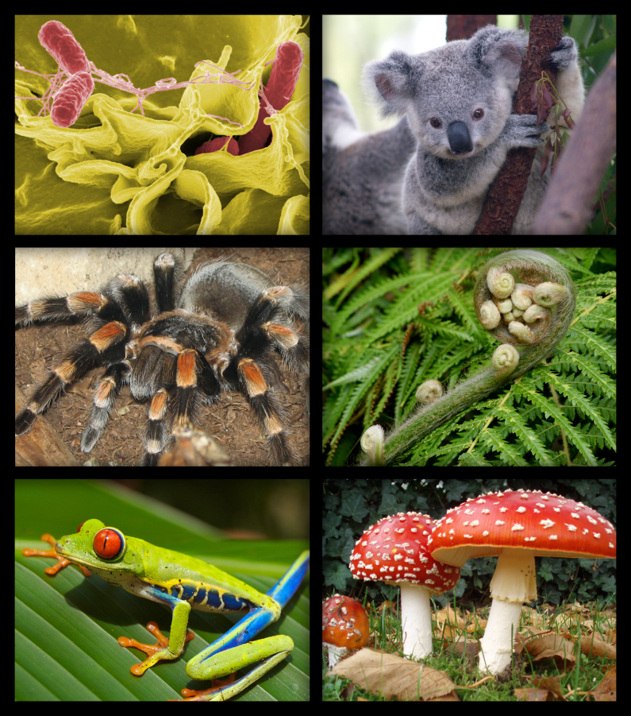
生物
禮物
參考資料：教育部重編國語辭典修訂本

Slide 35
句子練習

Slide 36
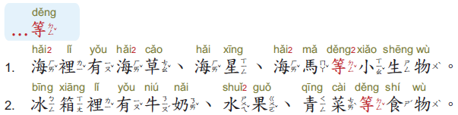
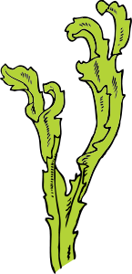
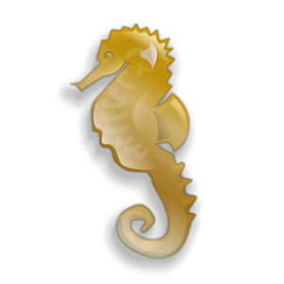
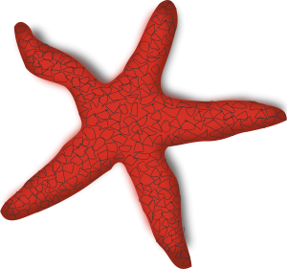
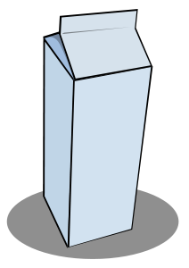
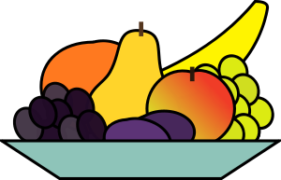
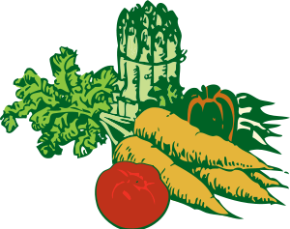
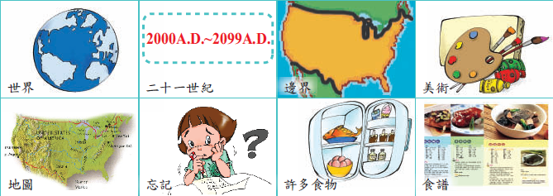

Slide 37
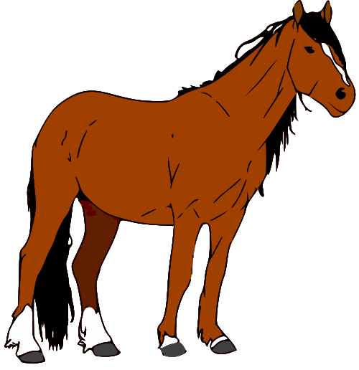
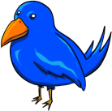
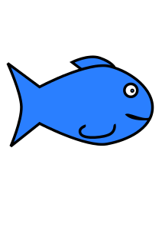


練習說
*動物園裡有…等動物。
1.動物園裡有牛、羊、馬、鳥、魚…等動物。

Slide 38
第二週

Slide 39
課文：海洋裡的世界
（唸一唸）

Slide 40
唸一唸

Slide 41
唸一唸

Slide 42
第二週生字

Slide 43



海洋
哥倫比亞海
大西洋

Slide 45
二十一世紀
世界

Slide 47
邊界
世界

Slide 49








認識海洋世界

Slide 50

美國
美術

Slide 52
食物
食譜

Slide 53








點心食譜
唸一唸
1.三個蛋
5.一包糖
2.一杯牛奶
4.一把青豆
3.一條牛油
4.半杯水

Slide 55


忘記
忘記
忘記

Slide 57



原諒
對不
沒關係!
對不起!
原來

Slide 59






Slide 60

練習說
大家一直跑下山，原來，山上有大火。

Slide 61

練習說
大家一直爬上山，原來，山下有大水。

Slide 62
會話練習：草食動物
/肉食動物

Slide 63










想一想
草食動物
肉食動物

Slide 64


聽一聽

Slide 65
唸一唸

Slide 66


